Slide 1
Regresná a korelačná analýza
Jednoduchá regresná a korelačná analýza

Slide 2
Náplň prednášky:
analýza závislostí medzi kvantitatívnymi znakmi
  regresná analýza
    jednoduchá lineárna závislosť
      regresný model
      MNŠ
      korelačná analýza
        miery tesnosti závislosti

Slide 3
Skúmanie vzťahov medzi kvalitatívnymi znakmi, napr. A⇔B , nazýme meranie asociácie.
Skúmanie vzťahov medzi kvantitatívnymi štatistickými znakmi nazývame regresná a korelačná analýza.
Skúmanie vzťahov medzi výsledným kvalitatívnym znakom a kvantitatívnymi znakmi nazývame logistická regresia.
Skúmanie vzťahov medzi výsledným kvantitatívnym znakom a kvalitatívnymi znakmi nazývame analýza rozptylu - AR.
Skúmanie závislosti medzi výsledným kvantitatívnym znakom a znakmi kvantitatívnymi a kvalitatívnymi nazývame analýza kovariancie.

Slide 4
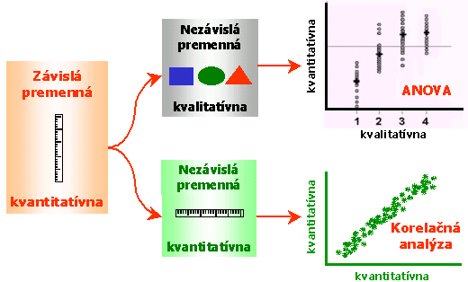
Skúmanie vzťahov medzi štatistickými znakmi:

Slide 5
Úvod
Štatistická analýza závislostí
  skúmanie vzájomných vzťahov a závislostí medzi jednotlivými hromadnými javmi
  hromadné javy neexistujú oddelene
    každý jav je výsledkom spolupôsobenia iných javov
    charakter a významnosť pôsobenia môžu byť rôzne
  predmetom skúmania sú príčinné (kauzálne) závislosti
    jeden jav alebo skupina javov (príčina) vyvoláva iný jav alebo skupinu javov (účinok)
cm
kg

Slide 6
Úvod
Typy závislostí
  príčinné
    ak jeden jav alebo skupina javov (príčina) vyvoláva iný jav alebo skupinu javov (účinok)
      jednostranné - účinok nepôsobí spätne na príčinu
      obojstranné- účinok a príčina na seba trvale vzájomne pôsobia
  združené
    nie sú to príčinné závislosti
      určitej hodnote, obmene jedného javu spravidla zodpovedá určitá hodnota, obmena iného javu
      dĺžka ramien – výška jednotlivca
  zdanlivé
    vzťah medzi určitými javmi nie je dôsledkom ich vzájomnej príčinnej súvislosti
      je výsledkom pôsobenia ďalšieho javu alebo javov
      napr. výdavky na ovocie a výdavky na obuv

Slide 7
Opakom štatistickej závislosti je funkčná závislosť - kedy je závisle premenná veličina jednoznačne určená funkčným vzťahom, napríklad príklady z fyziky, chémie - takýto druh vzťahov nie je predmetom štatistického skúmania.

Slide 8
Pri regresenej a korelačnej analýze
skúmanie príčinnej - kauzálnej závislosti,
skúmanie vzťahov medzi príčinou a účinkom,
kedy jeden resp viac javov (znakov, nezávisle prememnných veličín ) vyvoláva účinok - výsledný jav - závisle prememnnú veličinu
Y = f (X₁ X₂…... X_{k} ,B_{o} , B₁ ,….B_{p} ) +e
Hovoríme tiež o štatistickej, resp. voľnej závislosti, kedy na závislú premennú pôsobia okrem nezávislých premenných aj ďalšie, nešpecifikované a náhodné vplyvy.
^{Závislé premenná}
^{- účinok}
^{Nezávislé}
^{premenné}
^{veličiny}
^{- príčiny}
^{Neznáme}
^{parametre}
^{funkčného vzťahu}
^{Náhodné,}
^{nešpecifikované}
^{vplyvy}

Slide 9
Príklady štatistickej (voľnej) závislosti
Skúmanie závislosti spotreby bravčového mäsa od príjmu, ceny bravčového mäsa, ceny hovädzieho mäsa a ceny hydiny a od tradície, resp. ďalších nešpecifikovaných, či náhodných vplyvov.
Skúmanie závislosti pridanej hodnoty resp. HDP od vstupov: práce a kapitálu….
Skúmanie závislosti výživy obyvateľstva od stupňa ekonomického rozvoja krajiny...

Slide 10
Nástroje analýzy závislostí
Grafické - Bodový graf (XY graf)
  Úvodné preskúmanie vzťahov medzi premennými pomocou bodového grafu:
1
3
vzťah možno
popísať priamkou
vzťah možno
popísať polynómom
Presnú odpoveď
poskytne výpočet
štatistík RaKA
2
4
vzťah možno
popísať krivkou
medzi premennými
neexistuje jasný vzťah

Slide 11
Bodový graf
Bodový graf slúži na:
úvodné preskúmanie vzťahov medzi dvomi premennými,
určenie extrémnych alebo typických hodnôt,
určenie možného tvaru závislosti,
porovnanie a prezentáciu výsledkov analýzy.
Bodové grafy nám vždy slúžia na získanie základnej predstavy. Každý analytik však v grafe môže vidieť niečo iné. Presné potvrdenie našich domnienok poskytnú až exaktné štatistické nástroje.

Slide 12
Po úvodnom grafickom preskúmaní nastupuje fáza hľadania presných štatistík, ktoré potvrdia odhady z grafov. Pre tieto účely používame štatistické nástroje korelačnej analýzy.
Korelačné štatistiky zisťujú či medzi premennými existuje korelácia a ak áno aká je jej sila. Koreláciou nazývame vzájomný vzťah – závislosť dvoch premenných. Tento vzťah môže byť:
priamy – s rastúcimi hodnotami jednej premennej rastú aj hodnoty druhej premennej
nepriamy – s rastúcimi hodnotami jednej premennej klesajú hodnoty druhej premennej
Ak medzi hodnotami dvoch premenných neexistuje ani priama ani nepriama lineárna závislosť, hovoríme, že sú nekorelované.
GRAF

Slide 13
Nástroje analýzy závislostí
Štatistické – regresná a korelačná analýza
  sa zaoberá kvantifikáciou závislostí medzi kvantitatívnymi znakmi,
  rieši dve úlohy:
    regresnú úlohu
      popísanie priebehu tejto závislosti
      odhad funkčného vzťahu - matematickej funkcie podľa ktorej sa mení závisle premenná pri zmenách nezávisle premennej/premenných, t.j. výber funkcie a odhad jej parametrov
    korelačnú úlohu
      popísanie tesnosti závislostí
      výpočet charakteristík určujúcich do akej miery uvažované nezávislé premenné vysvetľujú variabilitu závisle premennej

Slide 14
Regresná analýza
umožňuje popísať vzťah medzi dvoma alebo viacerými premennými
cieľ regresnej analýzy:
    odhadnúť funkčný vzťah medzi premennými
    odhadnúť parametre regresnej funkcie
typy premenných v regresnej analýze:
    závisle premenné
      označenie: Y
      sú v centre pozornosti, pretože ich variabilitu sa snažíme vysvetliť
      tzv. vysvetľované premenné
    nezávisle premenné
      označenie: X
      sú premenné, ktoré používame na vysvetlenie zmien v hodnotách závislej premennej
      predpokladáme, že ich hodnoty sa nemenia
      tzv. vysvetľujúce premenné

Slide 15
Regresná analýza
typy regresnej analýzy podľa počtu premenných
    jednoduchá regresia
      ak popisujeme závislosť jednej kvantitatívnej závisle premennej od jednej kvantitatívnej nezávisle premennej
    viacnásobná regresia
      ak popisujeme závislosť jednej kvantitatívnej závisle premennej od viacerých kvantitatívnych nezávisle premenných
typy regresnej analýzy podľa typu závislosti
    lineárna regresia
      ak popisujeme závislosť premenných pomocou priamky
    nelineárna regresia
      ak popisujeme závislosť premenných pomocou inej krivky ako priamka

Slide 16
Štatistiky merajúce lineárnu závislosť
Prvou mierou, ktorú používame, aby sme potvrdili alebo vyvrátili existenciu lineárnej závislosti (korelácie) je kovariancia.
Kovariania sa vypočíta ako:
cov xy = 0, medzi premennými nie je lineárny vzťah
cov xy > 0, medzi premennými je priamy lineárny vzťah
cov xy < 0, medzi premennými je nepriamy lineárny vzťah

Slide 17
Model jednoduchej lineárnej regresie
Popis závislosti v ZS
  rovnica modelu
  Y = β₀ + β₁X + e
  kde: Y - závisle premenná
  X - nezávisle premenná
  β₀-je parameter modelu, tzv. lokujúca konštanta, ktorá vyjadruje akú hodnotu nadobudne závisle premenná Y, ak nezávisle premenná X bude mať hodnotu 0.
  β₁ je parameter modelu tzv. regresný koeficient, ktorý vyjadruje sklon regresnej priamky. Udáva o koľko jednotiek sa v priemere zmení Y, ak sa X zmení o 1 jednotku, β₁ > 0 - priama lineárna závislosť - pozitívna závislosť, β₁ < 0 – nepriama lineárna závislosť - negatívna závislosť.
GRAF

Slide 18
Model jednoduchej lineárnej regresie
Základný súbor
Výberový súbor
závislá premenná
závisle premenná
nezávislá premenná
nezávisle premenná
Y = β₀ + β₁X + ε
Y´ = b₀ + b₁X
μ_{Y} = β₀ + β₁X
Y = est (μ_{Y})
b₀ = est (β₀)
b₁ = est (β₁)

Slide 19
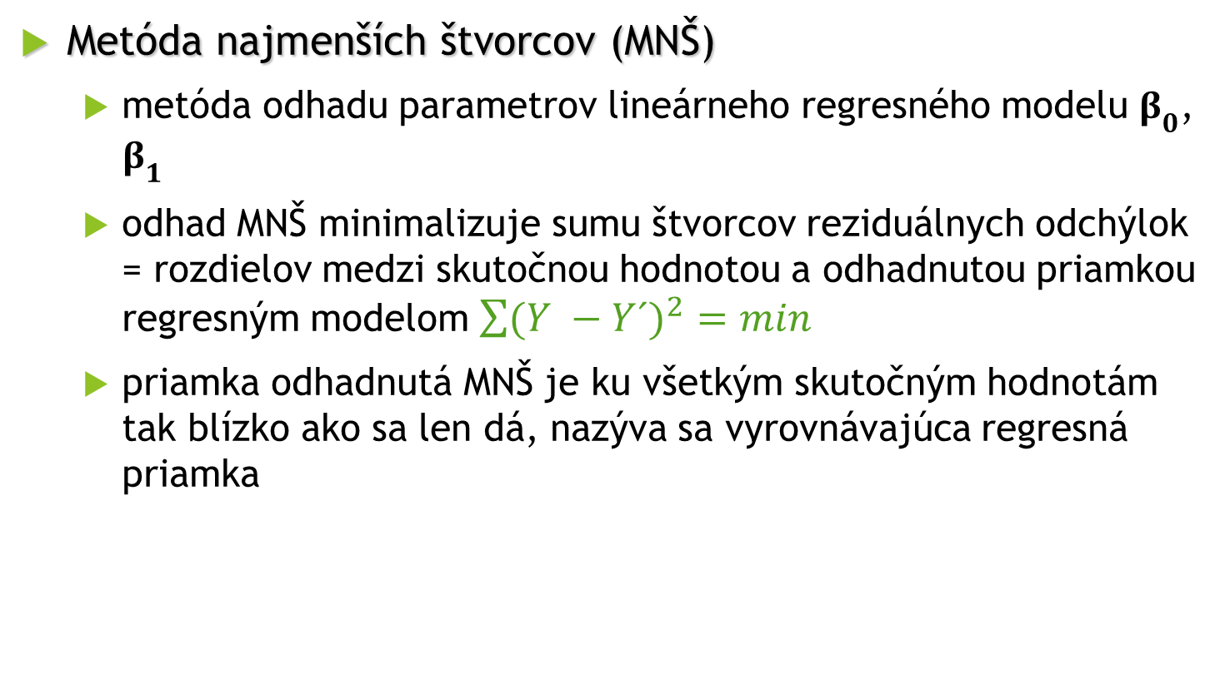
Model jednoduchej lineárnej regresie
Metóda najmenších štvorcov (MNŠ)
  metóda odhadu parametrov lineárneho regresného modelu $β_{0}$, $β_{1}$
  odhad MNŠ minimalizuje sumu štvorcov reziduálnych odchýlok
  = rozdielov medzi skutočnou hodnotou a odhadnutou priamkou regresným modelom $\sum{{(Y −Y´)}^{2}}=min$
  priamka odhadnutá MNŠ je ku všetkým skutočným hodnotám tak blízko ako sa len dá, nazýva sa vyrovnávajúca regresná priamka
GRAF

Slide 20
Metóda najmenších štvorcov MNŠ
Predpoklady MNŠ
  priemery Y pre jednotlivé hodnoty X možno spojiť priamkou
  rozptyl premennej Y je konštantný - σ² pre všetky hodnoty X
  premenná Y má normálne rozdelenie pre všetky hodnoty X
  pozorovania Y sú navzájom nezávislé
  pozorovania X sú nenáhodné, navzájom nezávislé a bez chýb v meraní

Slide 21
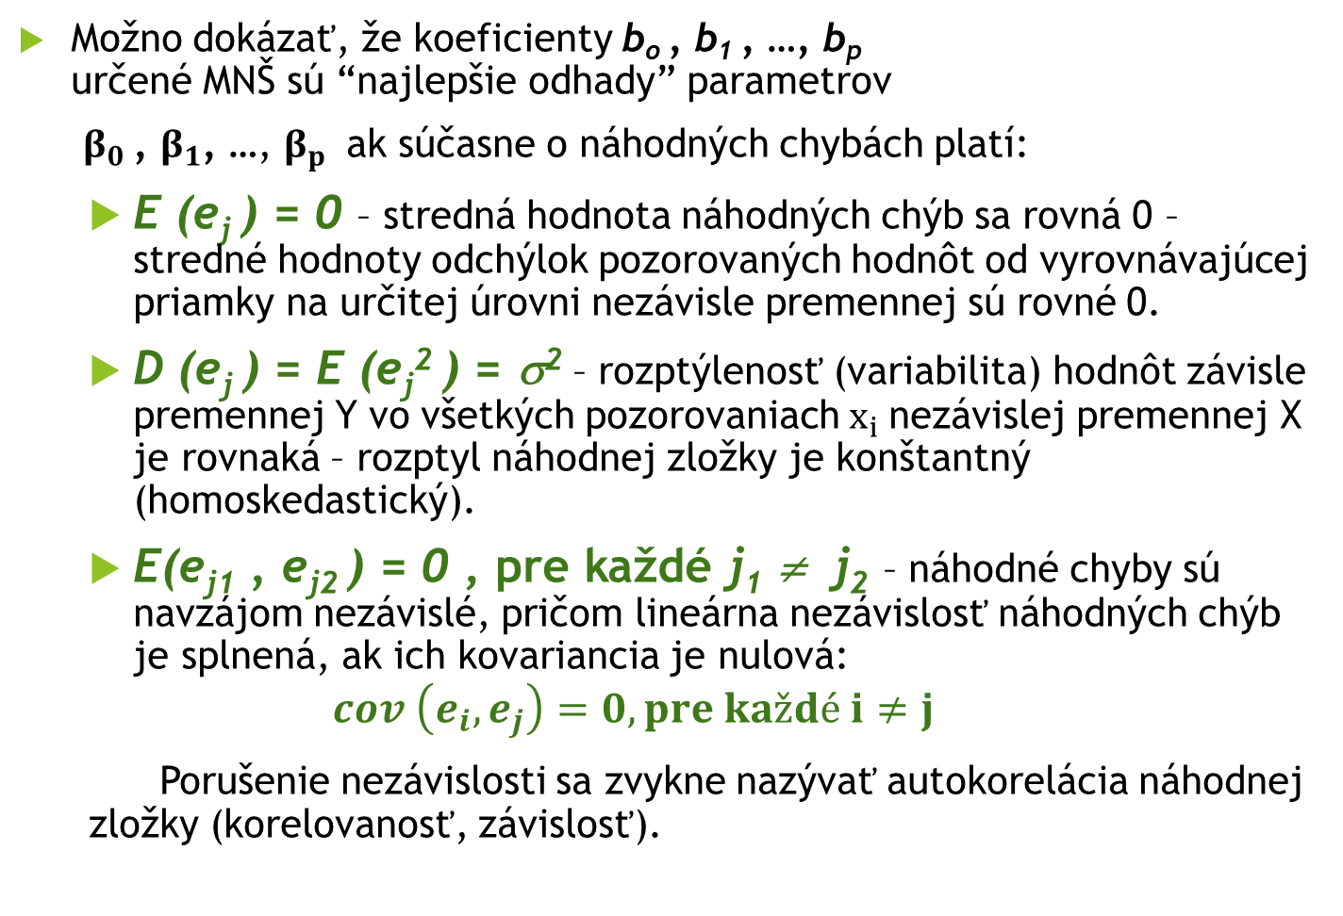
Metóda najmenších štvorcov MNŠ
Možno dokázať, že koeficienty b_{o} , b₁ , …, b_{p}
určené MNŠ sú “najlepšie odhady” parametrov
$β_{0}$ , $β_{1}$, …, $β_{p}$ ak súčasne o náhodných chybách platí:
  E (e_{j} ) = 0 – stredná hodnota náhodných chýb sa rovná 0 – stredné hodnoty odchýlok pozorovaných hodnôt od vyrovnávajúcej priamky na určitej úrovni nezávisle premennej sú rovné 0.
  D (e_{j} ) = E (e_{j}² ) = σ² – rozptýlenosť (variabilita) hodnôt závisle premennej Y vo všetkých pozorovaniach $x_{i}$nezávislej premennej X je rovnaká – rozptyl náhodnej zložky je konštantný (homoskedastický).
  E(e_{j1} , e_{j2} ) = 0 , pre každé j₁ ≠ j₂ – náhodné chyby sú navzájom nezávislé, pričom lineárna nezávislosť náhodných chýb je splnená, ak ich kovariancia je nulová:
  $$cov \left(e_{i}, e_{j}\right)=0, pre každé i≠j$$
  Porušenie nezávislosti sa zvykne nazývať autokorelácia náhodnej zložky (korelovanosť, závislosť).

Slide 22
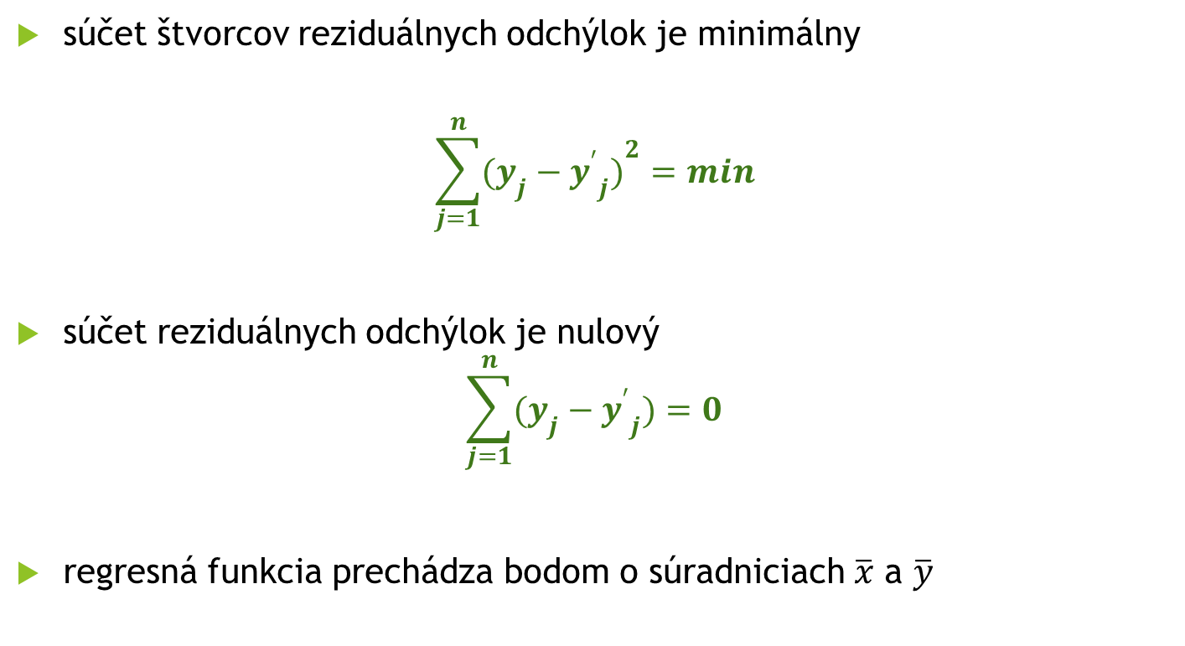
Vlastnosti MNŠ
súčet štvorcov reziduálnych odchýlok je minimálny
$$\sum_{j=1}^{n}{({y_{j}−{y^{′}}_{j})}^{2}}=min$$
súčet reziduálnych odchýlok je nulový
$$\sum_{j=1}^{n}{(y_{j}−{y^{′}}_{j})}=0$$
regresná funkcia prechádza bodom o súradniciach $\overline{x}$ a $\overline{y}$

Slide 23
Použitie MNŠ
MNŠ je možné použiť k odhadu parametrov regresnej funkcie, ak:
    je regresná funkcia lineárna
    resp. lineárna v parametroch
    je možné regresnú funkciu pretransformovať na lineárnu v parametroch

Slide 24
Korelačná analýza
Uplatňuje štatistické metódy a postupy na posúdenie intenzity (tesnosti) voľnej (štatistickej) závislosti medzi kvantitatívnymi premennými a na ohodnocovanie kvality regresných funkcií.
To znamená, že jej úloha je:
overenie vypovedacej schopnosti kvantifikovaných regresných modelov ako celku, aj jeho častí.
výpočet číselných charakteristík, ktoré v koncentrovanej forme popisujú kvalitu vypočítaných modelov. Od týchto charakteristík požadujeme, aby sa pohybovali v pevne ohraničenom intervale a aby v rámci intervalu rástli s vyššou silou závislosti.

Slide 25
Korelačná analýza
porovnanie dvoch prípadov závislosti
Ktorá závislosť bude tesnejšia?
y
^{y}
x
^{x}

Slide 26
Korelačná analýza
miery tesnosti štatistickej závislosti:
    koeficient korelácie r_{yx}
      len pre lineárnu závislosť
    koeficient determinácie r_{yx}²
      len pre lineárnu závislosť
    index korelácie i_{yx}
    index determinácie i_{yx}²

Slide 27

Korelačná analýza
Index korelácie a index determinácie
princíp spočíva v rozklade variability závisle premennej Y
$$\sum_{j=1}^{n}{{(y_{j}−\overline{y})}^{2}}=\sum_{j=1}^{n}{{(y_{j}^{′}−\overline{y})}^{2}}+\sum_{j=1}^{n}{{(y_{j}−y_{j}^{′})}^{2}}$$
Celková
variabilita
závisle
premennej
Variabilita závisle
premennej vysvetlená
regresnou funkciou
Variabilita nevysvetlená
regresnou funkciou – reziduálna variabilita

Slide 28
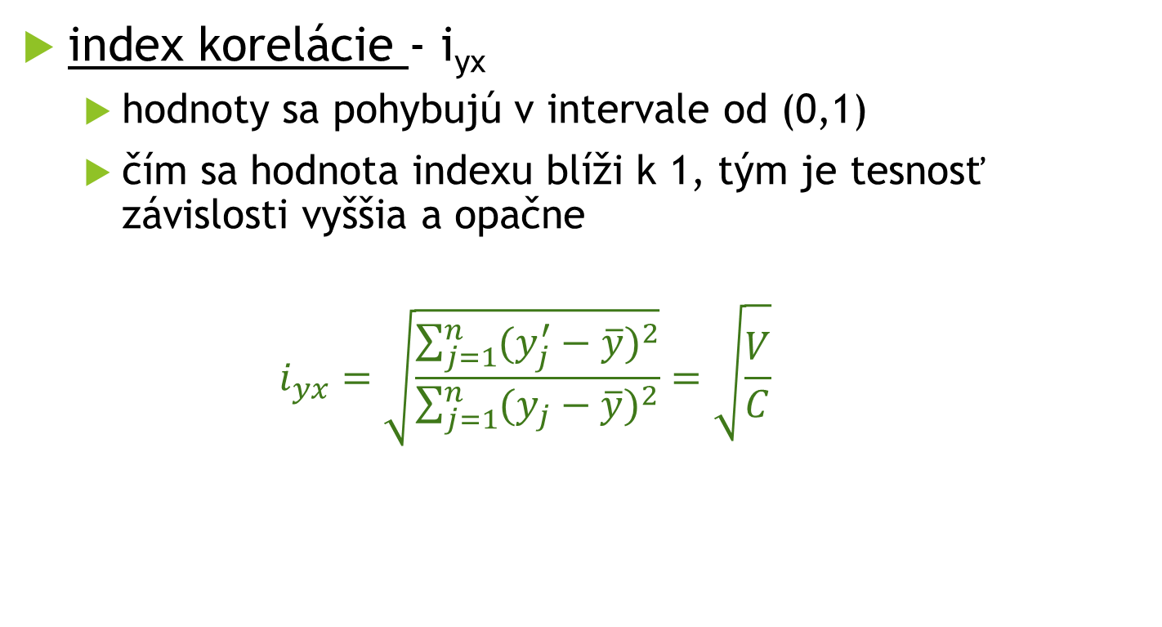
Korelačná analýza
index korelácie - i_{yx}
  hodnoty sa pohybujú v intervale od (0,1)
  čím sa hodnota indexu blíži k 1, tým je tesnosť závislosti vyššia a opačne
    $$i_{yx}=\sqrt{\frac{\sum_{j=1}^{n}{{(y_{j}^{′}−\overline{y})}^{2}}}{\sum_{j=1}^{n}{{(y_{j}−\overline{y})}^{2}}}}=\sqrt{\frac{V}{C}}$$

Slide 29
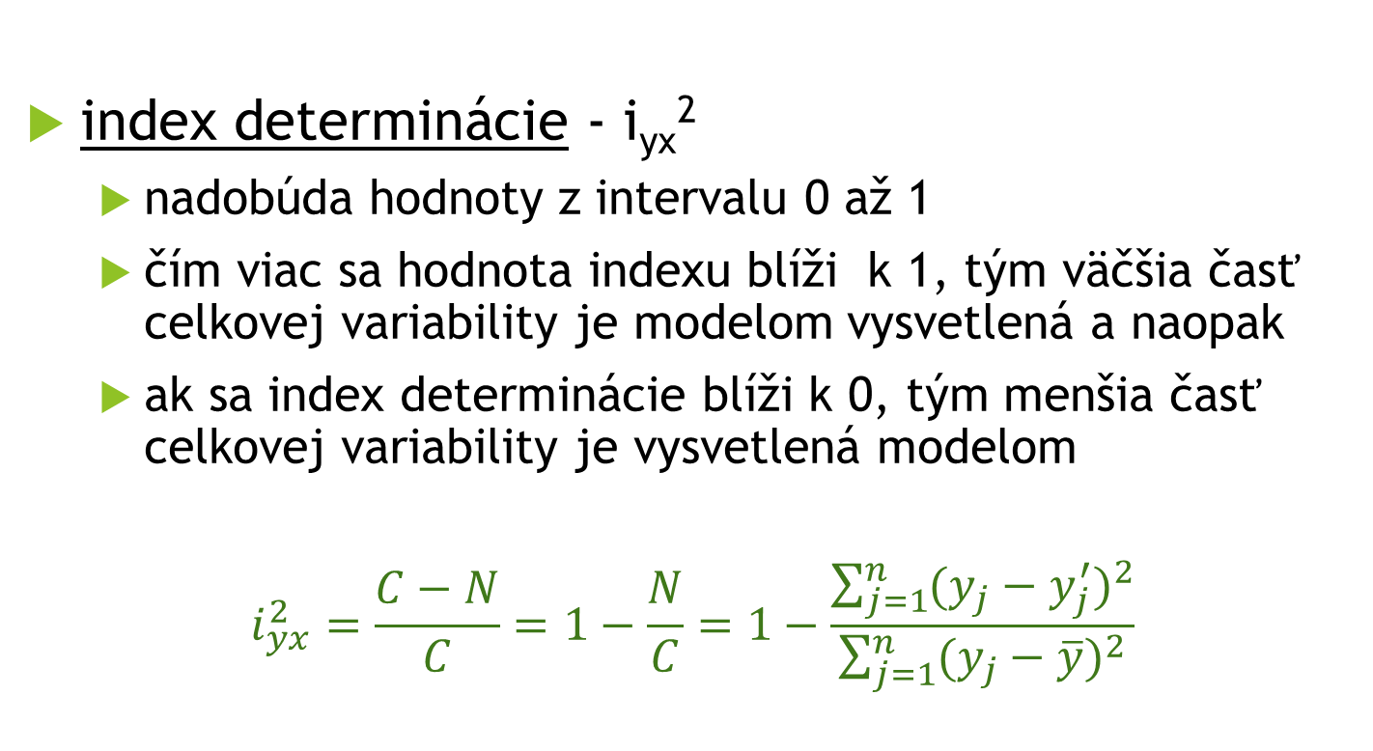
Korelačná analýza
index determinácie - i_{yx}²
  nadobúda hodnoty z intervalu 0 až 1
  čím viac sa hodnota indexu blíži k 1, tým väčšia časť celkovej variability je modelom vysvetlená a naopak
  ak sa index determinácie blíži k 0, tým menšia časť celkovej variability je vysvetlená modelom
$$i_{yx}^{2}=\frac{C−N}{C}=1−\frac{N}{C}=1−\frac{\sum_{j=1}^{n}{{(y_{j}−y_{j}^{′})}^{2}}}{\sum_{j=1}^{n}{{(y_{j}−\overline{y})}^{2}}}$$

Slide 30
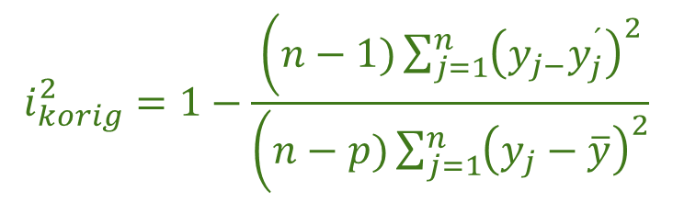
Korelačná analýza
index determinácie korigovaný
  kritérium pri rozhodovaní o voľbe konkrétneho tvaru regresnej funkcie
  volíme ten model,ktorý má vyšší index determinácie (vyššie % vysvetlenej variability)
  ak však majú regresné funkcie rôzny počet parametrov, je potrebné upraviť index determinácie do korigovaného tvaru, ktorý zohľadňuje počet vysvetľujúcich premenných.
  výrazný rozdiel medzi i² a i²_{adj.} indikuje, že do modelu bolo zahrnutých príliš veľa premenných
$$i_{korig}^{2}=1−\frac{\left(n−1)\sum_{j=1}^{n}{{\left(y_{j−}y_{j}^{´}\right)}^{2}}\right.}{\left(n−p)\sum_{j=1}^{n}{{\left(y_{j}−\overline{y}\right)}^{2}}\right.}$$

Slide 31
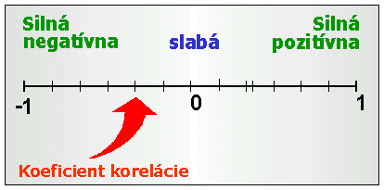
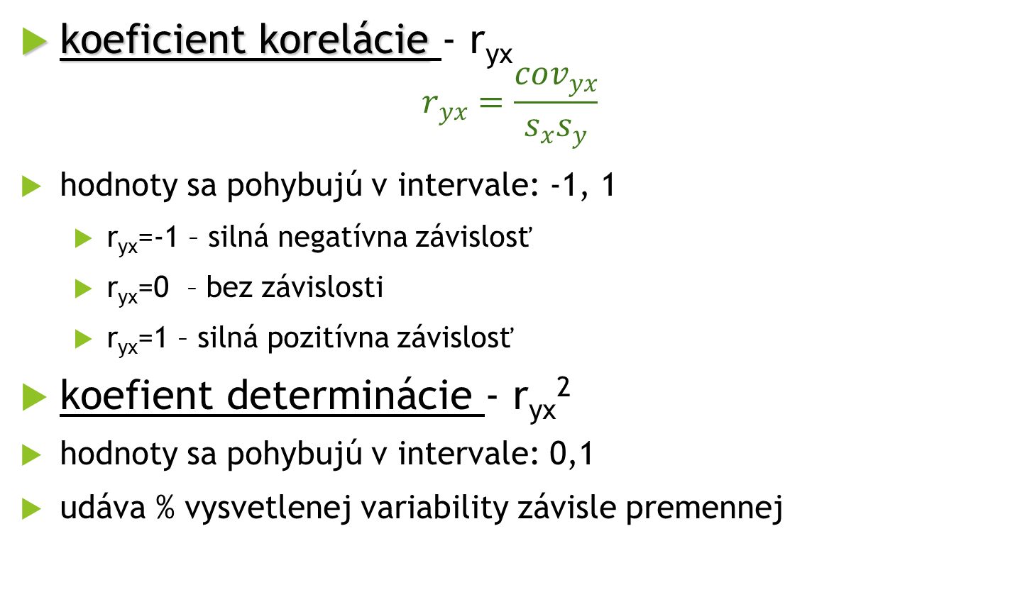
Korelačná analýza
koeficient korelácie - r_{yx}
$$r_{yx}=\frac{{cov}_{yx}}{s_{x}s_{y}}$$
hodnoty sa pohybujú v intervale: -1, 1
  r_{yx}=-1 – silná negatívna závislosť
  r_{yx}=0 – bez závislosti
  r_{yx}=1 – silná pozitívna závislosť
koefient determinácie - r_{yx}²
hodnoty sa pohybujú v intervale: 0,1
udáva % vysvetlenej variability závisle premennej

Slide 32
Overenie kvality modelu
Testovanie významnosti modelu ako celku
  na základe rozkladu variability
    celková variabilita
      na koľko sa odchyľujú konkrétne hodnoty premennej Y od celkového priemeru
    vysvetlená variabilita
      na koľko sa odchyľujú hodnoty na regresnej priamky od celkového priemeru
    nevysvetlená variabilita
      na koľko sa odchyľujú skutočné hodnoty premennej Y od hodnôt odhadnutých regresnou priamkou
  čím väčšia je vysvetlená variabilita v porovnaní s nevysvetlenou variabilitou, tým lepšie odhadnutá
  priamka modeluje závislosť premenných

Slide 33
Overenie kvality modelu
Testovanie významnosti modelu ako celku
  Hypotézy: H₀: model ako celok nie je významný
  H₁: model ako celok je významný
  Testovacia charakteristika
    porovnáva variabilitu vysvetlenú modelom a variabilitu nevysvetlenú modelom
      čím väčšia je variabilita vysvetlená modelom, tým lepšie model vystihuje závislosť medzi závislou a nezávislou premennou
vysvetlená
variabilita
suma štvorcov
modelu
priemerná suma
štvorcov modelu
priemerná reziduálna suma
štvorcov
= F
nevysvetlená
variabilita
reziduálna suma štvorcov
celková
variabilita
celková
suma štvorcov

Slide 34
Overenie kvality modelu
Testovanie významnosti modelu ako celku
  pomocou rozkladu variability modelu
Závisle
premenná
Nevysvetlená
variabilita
Celková
variabilita
_
Vysvetlená
variabilita
Y
Y´ = b₀ + b₁X
Nezávisle premenná

Slide 35
Overenie kvality modelu
ANOVA – analýza rozptylu, ktorá sa využíva na verifikáciu vypovedacej schopnosti modelu

Slide 36
Overenie kvality modelu
testovacie kritérium v tabuľke je možné využiť k súčasnému testovaniu významnosti celého regresného modelu, indexu determinácie aj indexu korelácie
vypočítanú hodnotu F testu porovnávame s tabuľkovou F hodnotou (Fischerove rozdelenie) pri (p-1) a (n – p) stupňov voľnosti
ak F < F_{tab} považujeme regresný model za nevýznamný, podobne aj index determinácie a index korelácie
ak F > F_{tab} považujeme regresný model za štatisticky významný, podobne aj index determinácie a index korelácie

Slide 37
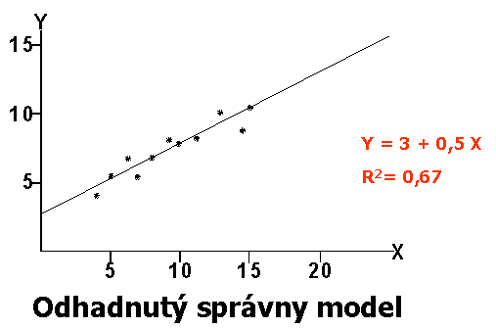
Nedostatky mier kvality odhadu

Slide 38
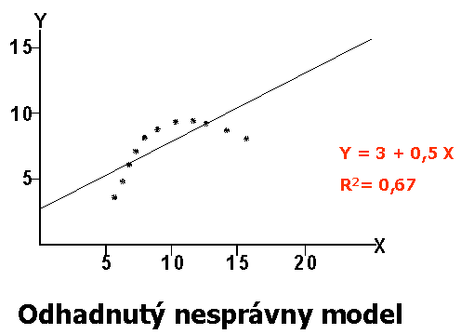
Nedostatky mier kvality odhadu

Slide 39
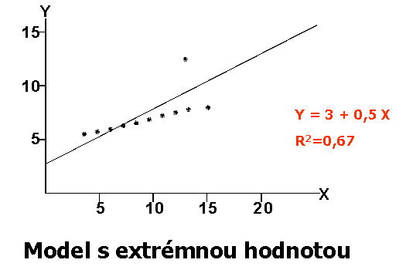
Nedostatky mier kvality odhadu

Slide 40
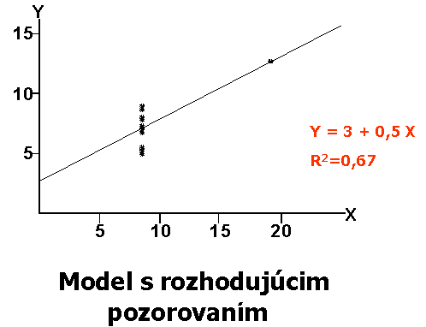
Nedostatky mier kvality odhadu

Slide 41
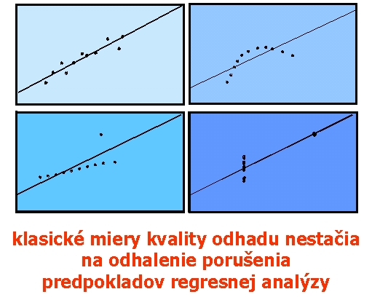
Nedostatky mier kvality odhadu
Posudzovať kvalitu modelu v oblasti splnenia predpokladov len na základe mier ako je koeficient determinácie a jemu podobným môže byť zavádzajúce. Pre posúdenie splnenia predpokladov je potrebné použiť špeciálne nástroje.

Slide 42
Test významnosti parametrov RF
Testovanie významnosti parametrov modelu
H₀: parametre regresnej funkcie sú štatisticky nevýznamné
β₀ = 0 β₁ = 0
H₁: parametre regresnej funkcie sú štatisticky významné
β₀ ≠ 0 β₁ ≠ 0
Testovacia
charakteristika:
t = b₀/s(b₀)
t = b₁/s(b₁)
Záver:
p hodnota > α platí H₀
parametre nie sú štatisticky nevýznamné
p hodnota < α platí H!
parametre sú štatisticky významné

Slide 43
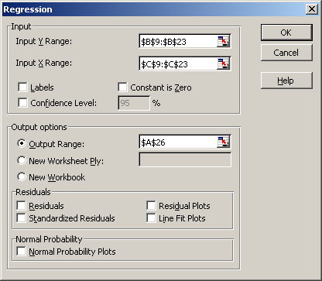
Regresný výstup v EXCELI

Slide 44
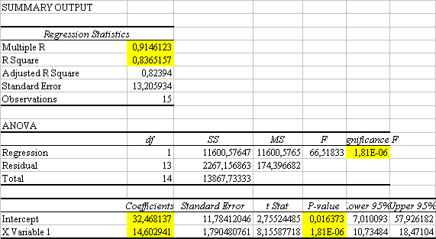
Regresný výstup v EXCELI

